Slide 1
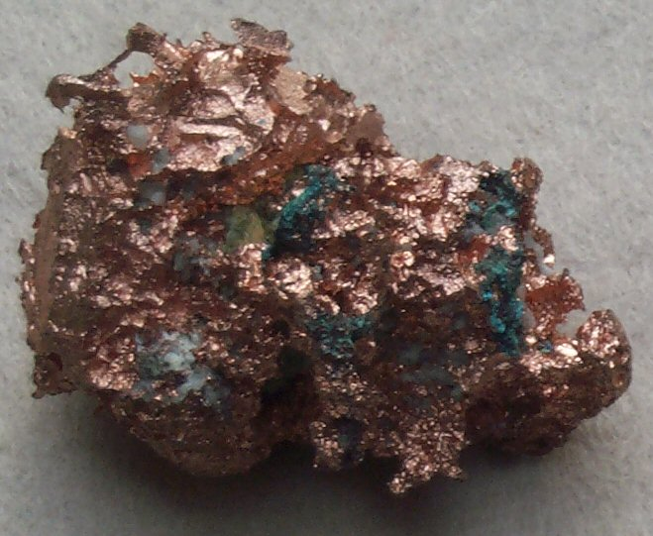
История открытия меди
Работа ученицы 10 «А» класса
Гимназии №6
Борисовой Анастасии

Slide 2
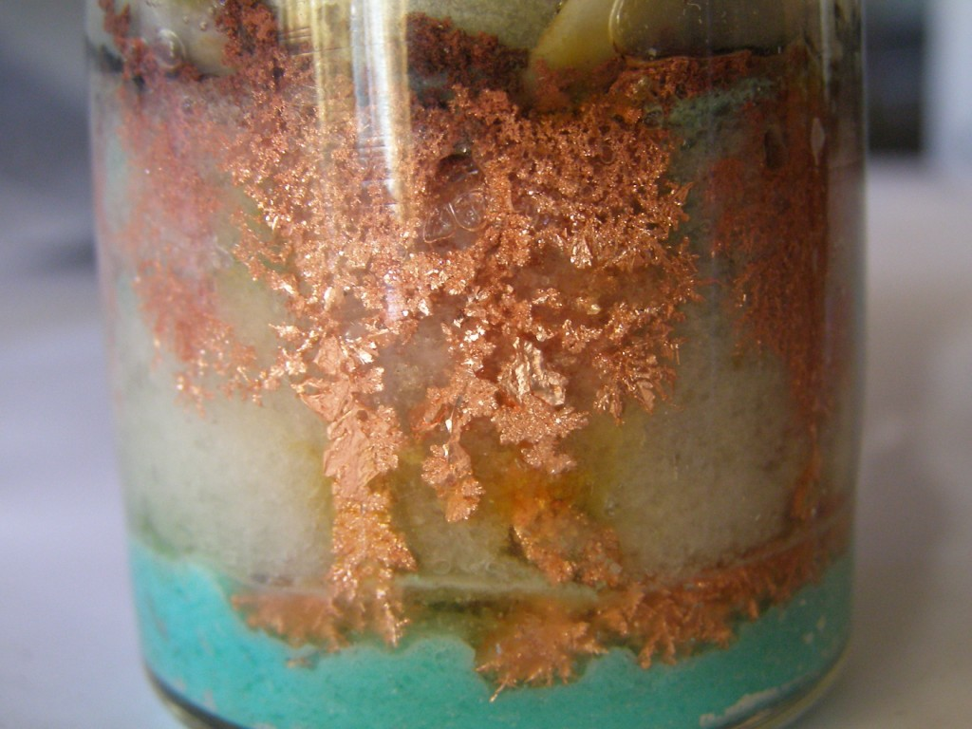
Медь — элемент одиннадцатой группы четвёртого периода периодической системы химических элементов Д. И. Менделеева, с атомным номером 29. Обозначается символом Cu (лат. Cuprum).

Slide 3
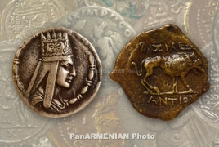
История меди
Медь – первый металл, который впервые стал использовать человек в древности за несколько тысячелетий до нашей эры.

Slide 4
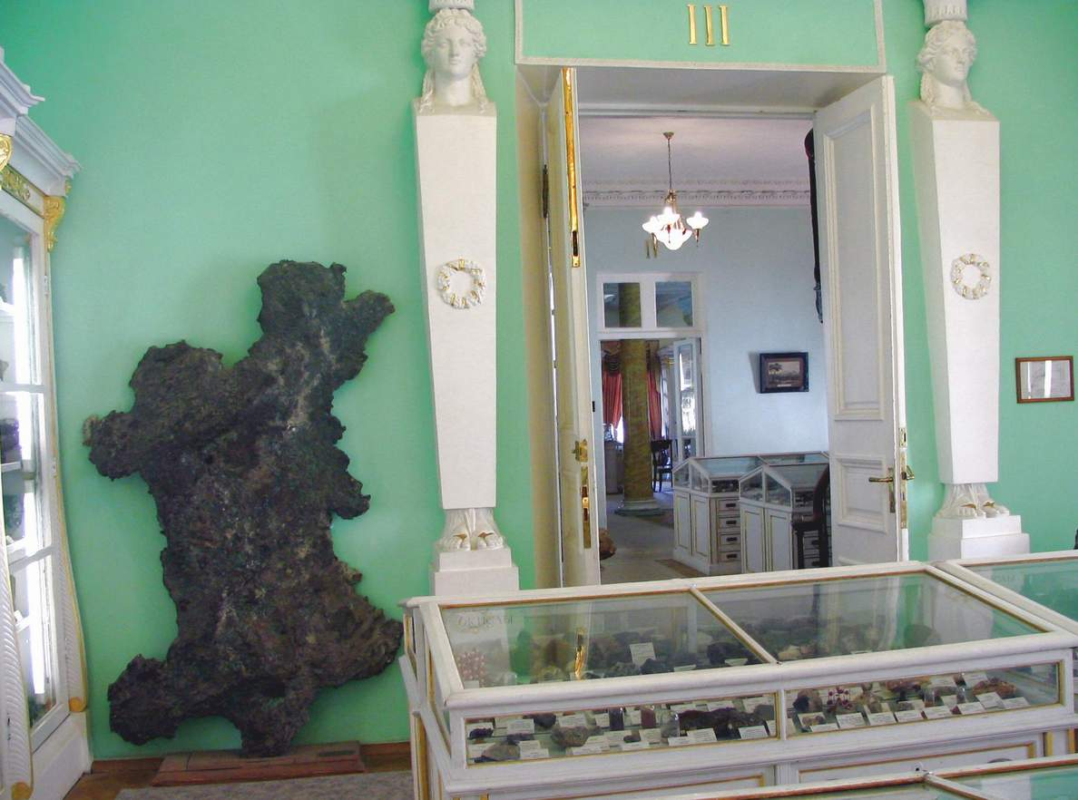
Самый крупный самородок меди был найден на территории США, он имел массу 420 т.

Slide 5
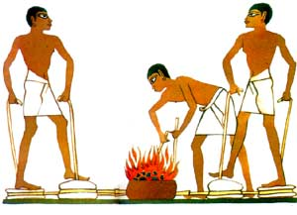
Медь была впервые использована еще 10 тысяч лет назад. Кулон из меди, изготовленный около 8700 г. до нашей эры, был найден на севере современного Ирака. Существует доказательство того, что к 6400 г. до нашей эры медь выплавляли и отливали из нее изделия в районе, известном ныне как Турция. К 4500 г. до нашей эры эта технология появилась в Египте.

Slide 6
Медь в литературе
Интересные сведения о меди можно почерпнуть из поэм Гомера "Илиада" и "Одиссея", по страницам которых разбросано множество разнообразных медных изделий. Немало их, согласно Гомеру, украшало интерьеры во дворце царя Менелая:
Видишь, как много здесь меди сияющей в звонких покоях,
Блещет все златом, сребром, янтарями, слоновою костью
(пер. В.А.Жуковского).

Slide 7
Медь здесь стоит в одном ряду с другими ювелирными материалами, благородными металлами — золотом и серебром. Однако в гомеровской Элладе из меди изготовляли уже и оружие, и боевые доспехи. Сын Одиссея Телемах (или Телемак), готовясь к участию в избиении женихов Пенелопы,
На голове укрепил меднокованный шлем, осененный
Конским хвостом, поднимавшимся страшно на гребне, и в руку
Взял два копья боевых, заощренных смертельною медью...
(пер. В.А.Жуковского)

Slide 8
Лишь по мере вытеснения бронзы железом, т.е. уже в "железном веке", роль меди в производстве орудий труда и оружия пошла на убыль. Вот как это изложено в произведении римского философа и поэта Лукреция (Тит Лукреций Кар, 1 в. до н.э.) "О природе вещей":
Все-таки в употребленье вошла прежде медь, чем железо,
Так как была она мягче, притом изобильней гораздо.
Медным орудием почва пахалась, и медь приводила
Битву в смятенье, тяжкие раны везде рассевая.
Скот и поля похищались при помощи меди, легко ведь
Все безоружное, голое повиновалось оружью.

Slide 9
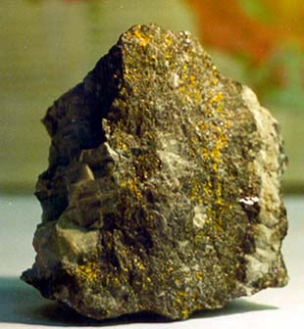
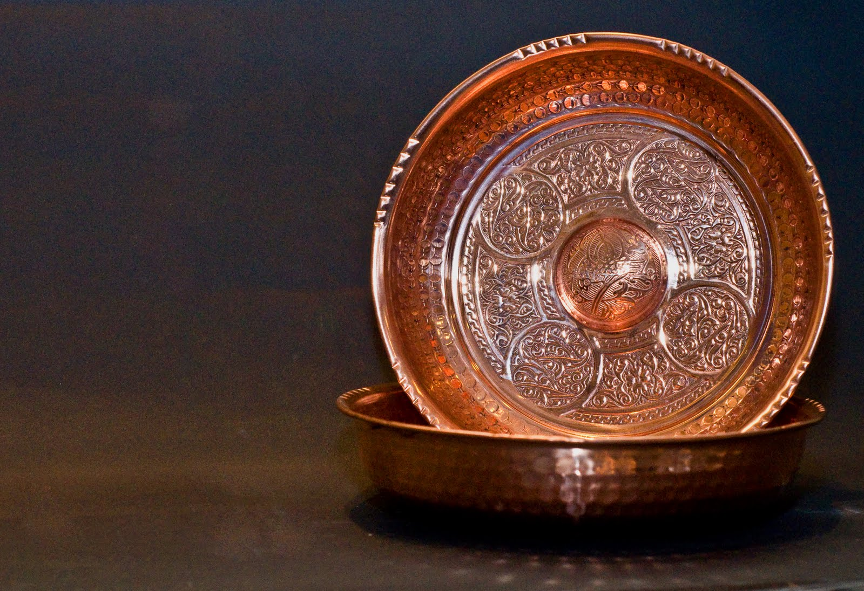
Во времена Гомера железо было уже известно людям, но считалось исключительно редким, а потому чрезвычайно дорогим металлом, не уступавшим по ценности золоту.

Slide 10
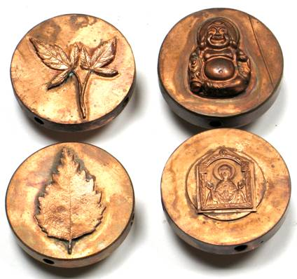
Сегодня Соединенные Штаты Америки и Чили - главные страны-производители меди в мире, за ними следуют Россия, Канада и Китай.

